Slide 1
PROJETO DE APLICAÇÃO: CIDADON
DISC.: GABRIEL FIGUEIREDO BEZERRA, MATEUS DA SILVA COSTA, SALOMÃO MACHADO MAFALDA
PROFESSOR: DARICELIO MOREIRA SOARES

Slide 2
ROTEIRO
Problema
Missão
Necessidades do Cliente
Requisitos
Demonstração do software

Slide 3
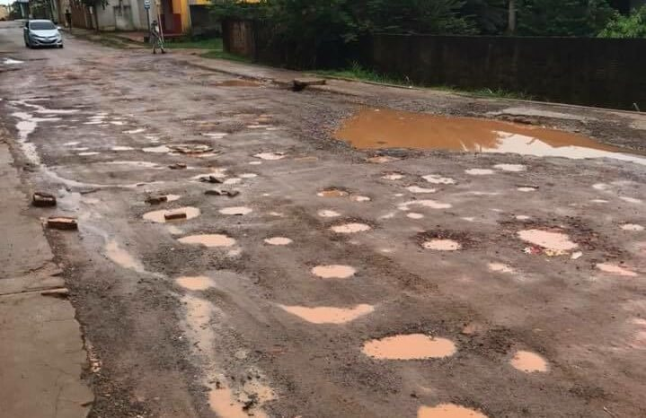
PROBLEMA
É notória dificuldade da administração pública em identificar e resolver problemas estruturais
Há dificuldade de comunicação direta entre a população e a prefeitura
Como a população pode ajudar no levantamento dos problemas de sua cidade?
Fonte: https://i1.wp.com/www.ac24horas.com/wp-content/uploads/2018/02/buraco-1.jpeg?w=719&ssl=1

Slide 4
MISSÃO
Propiciar aos cidadãos uma plataforma que permita, após cadastro e autenticação, inserir e consultar problemas em um mapa além de permitir avaliação de problemas já inseridos.

Slide 5
NECESSIDADES DO CLIENTE
Aplicação mobile
Registro de problemas
A consulta aos problemas registrados

Slide 6
REQUISITOS FUNCIONAIS
ID | Funcionalidade | Necessidades | Classificação
RF1 | Cadastro de conta de usuário | O cliente deve realizar um cadastro de seus dados para dar credibilidade as informações geradas | Essencial
RF2 | Edição de conta de usuário | Manter os dados dos cliente atualizados | Essencial
RF3 | Exclusão de conta de usuário | Permitir que um usuário exclua seu cadastro | Essencial
RF4 | Autenticar usuário | Para garantir que apenas usuários cadastros possam executar certas funcionalidades | Essencial

Slide 7
REQUISITOS FUNCIONAIS
ID | Funcionalidade | Necessidades | Classificação
RF5 | Cadastro de Problema | E necessário que o usuário esteja autenticado para que seja possível se inserir um problema | Essencial
RF6 | Edição de Problema | Permitir a edição de problemas após sua criação | Essencial
RF7 | Exclusão de Problema | Para permitir ao usuário excluir problemas criados por ele e que por ventura não representem a realidade | Essencial
RF8 | Avaliação Problema | Definir métricas de prioridade | Essencial
RF9 | Denunciar Problema | Para garantir a veracidade dos dados apresentados no sistema | Essencial

Slide 8
DEMONSTRAÇÃO
CidadOn
Fonte: elaboração propria

Slide 9
PROJETO DE APLICAÇÃO: CIDADON
DISC.: GABRIEL FIGUEIREDO BEZERRA, MATEUS DA SILVA COSTA, SALOMÃO MACHADO MAFALDA
PROFESSOR: DARICELIO MOREIRA SOARES

